Slide 1
Рассматриваемые вопросы:
Производительность труда как социально-экономическая категория.
Факторы производительности труда.
Резервы роста производительности труда.
Выработка. Виды выработки.
Методы измерения выработки.
Трудоемкость.
Расчет трудоемкости.
Классификация затрат рабочего времени. Методы измерения производительности труда.
Факторы и условия изменения производительности труда.

Slide 6
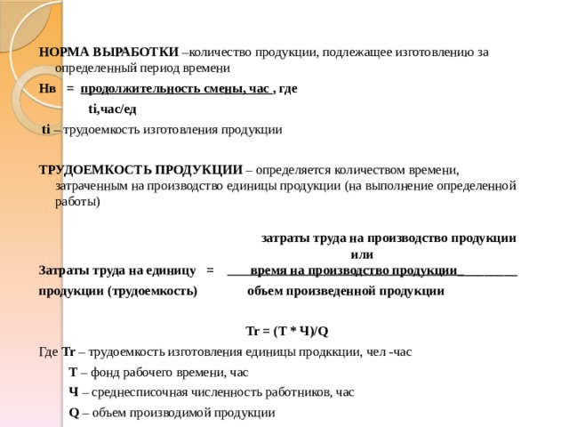

Slide 7
